Slide 1
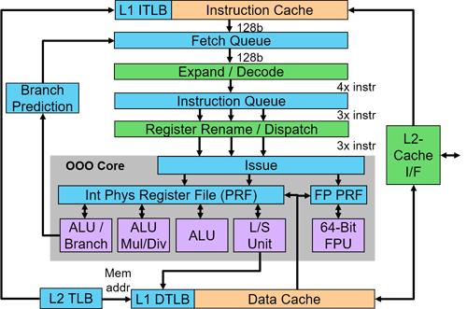
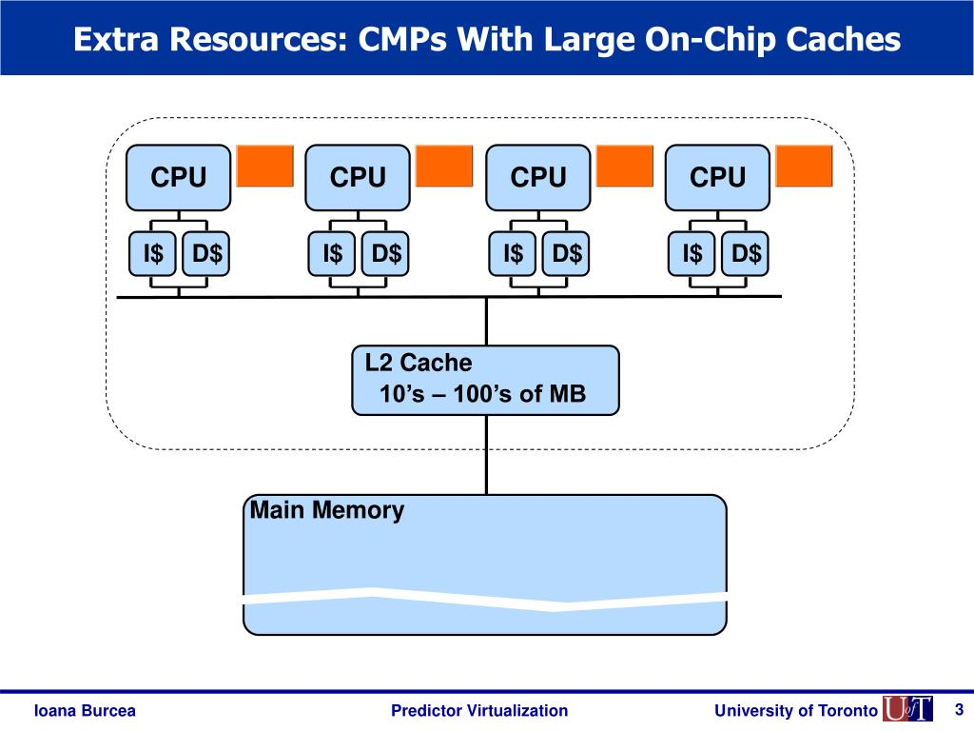
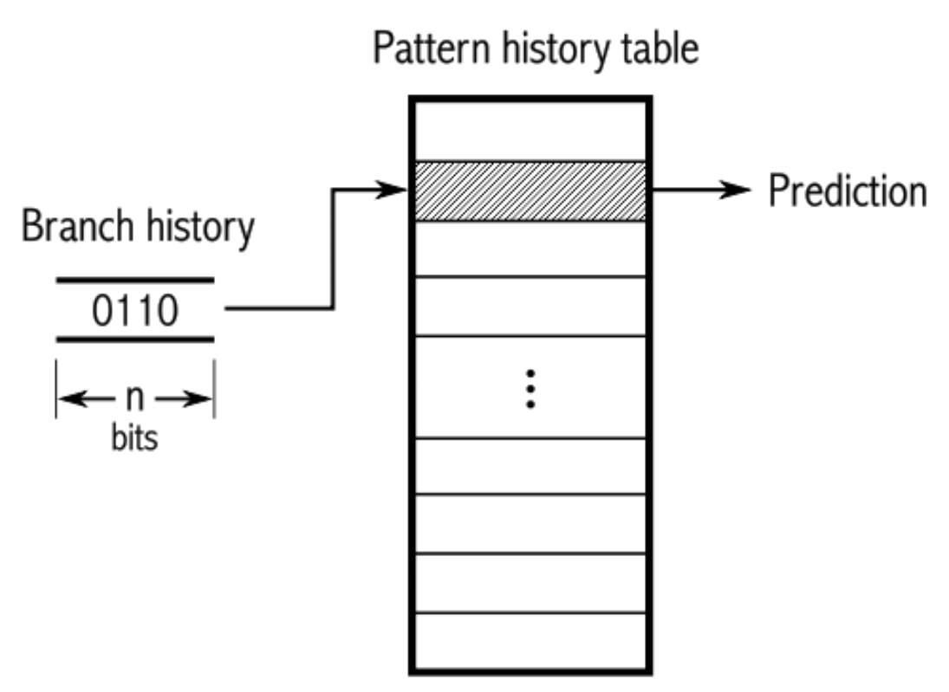
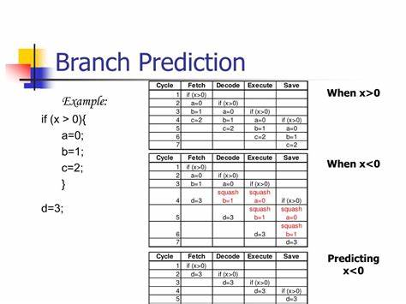
性能优化 之 无分支编程
Branchless Programming
by 彭于斌（@archibate）

Slide 2
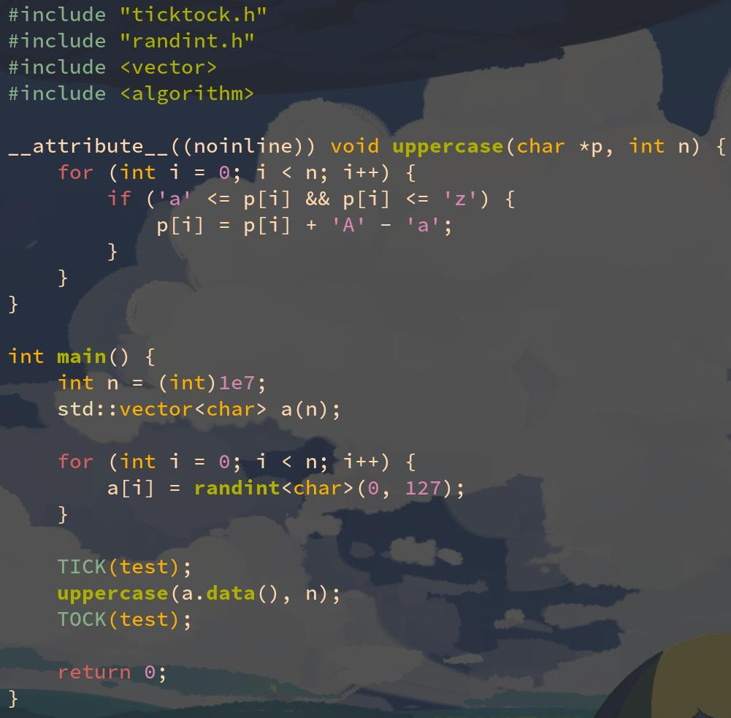
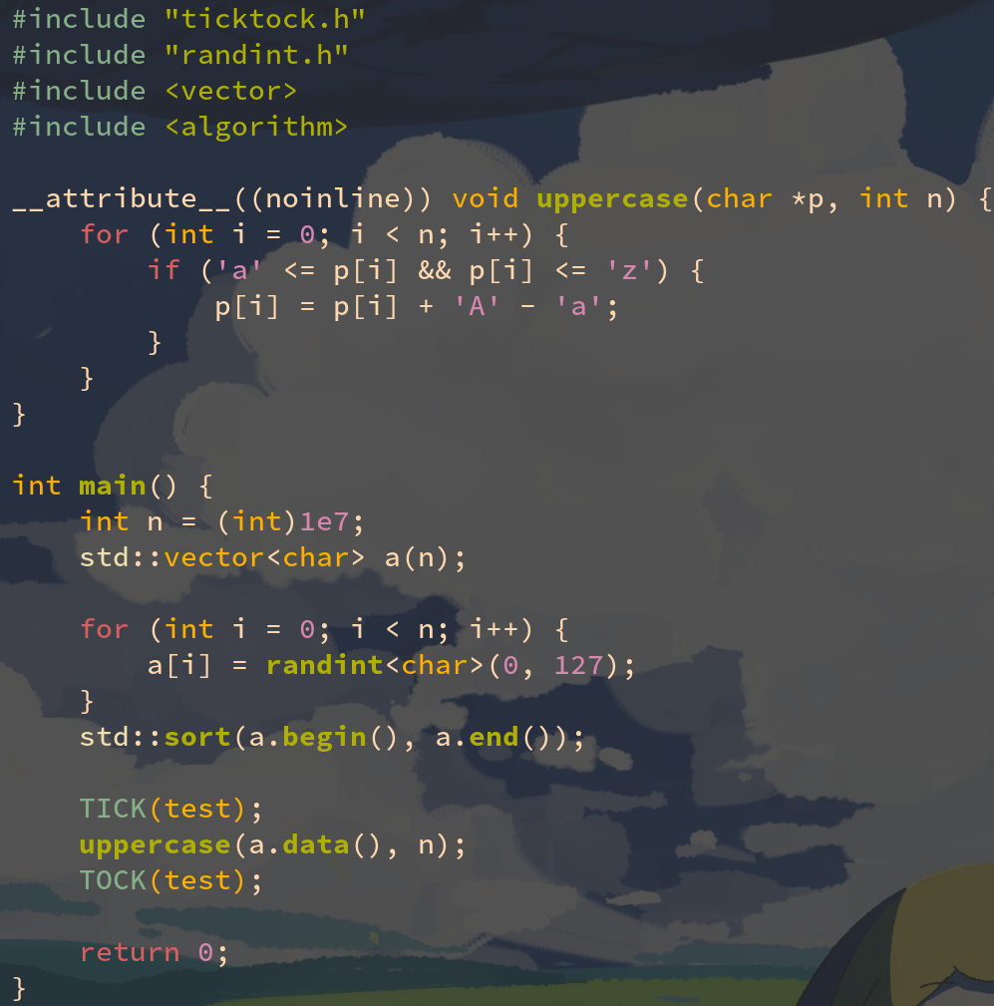
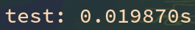
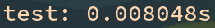
经典案例：排序影响性能（均采用 gcc -O3）
分支 + 乱序
分支 + 有序

Slide 3
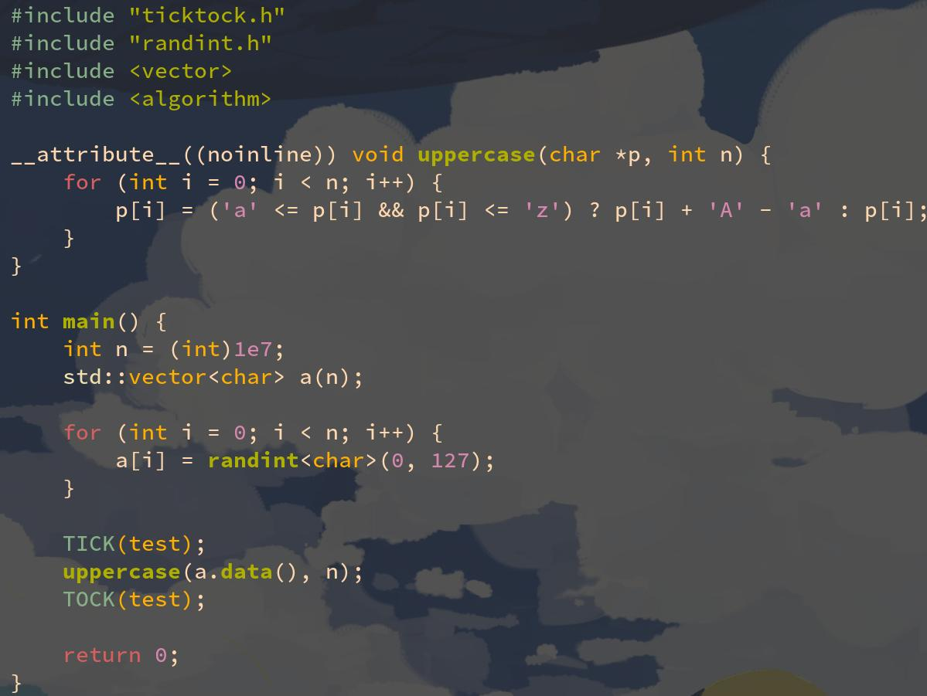
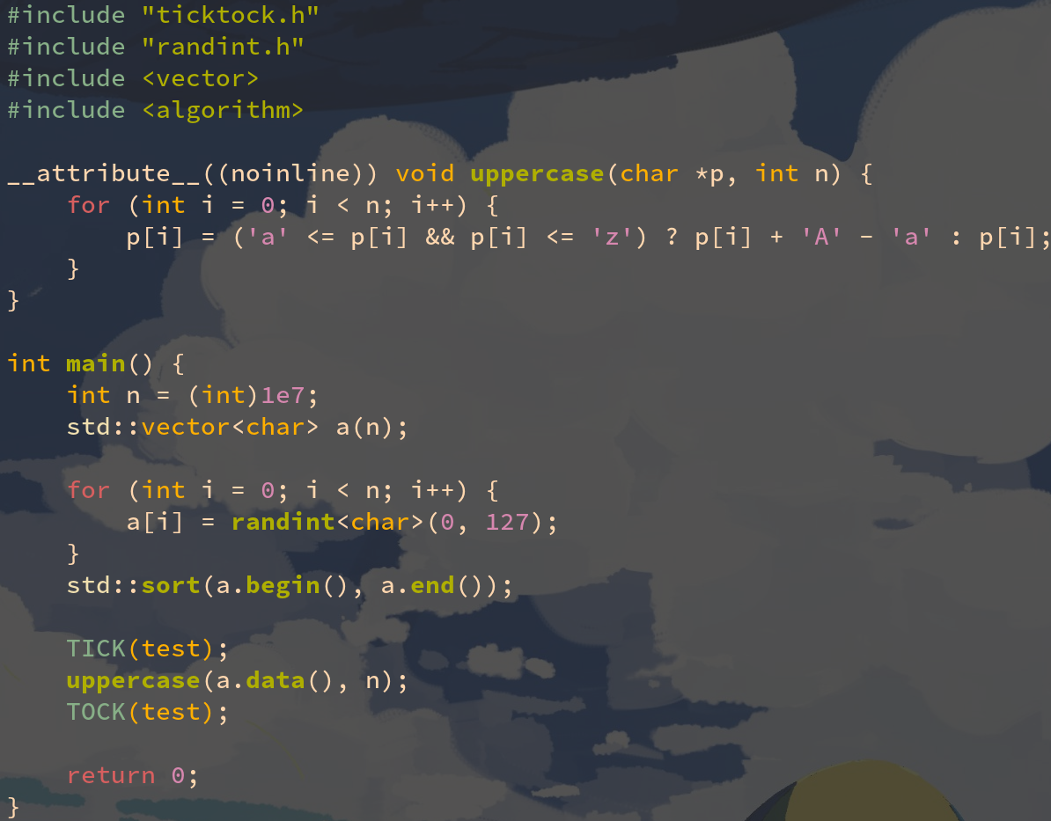
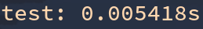
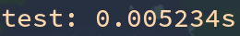
利用无分支技术优化后……
无分支 + 乱序
无分支 + 有序

Slide 4
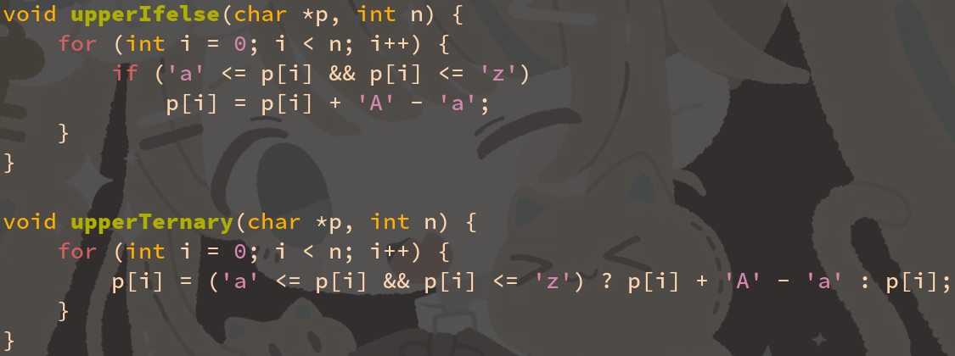
两种代码写法：分支 vs 三目运算符

Slide 5
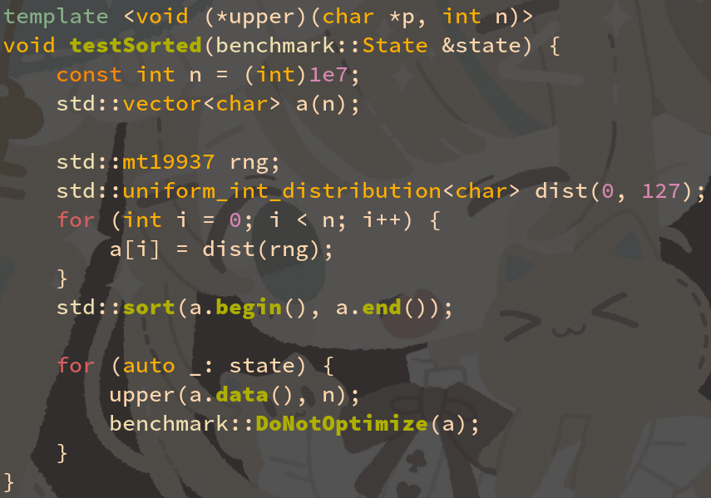
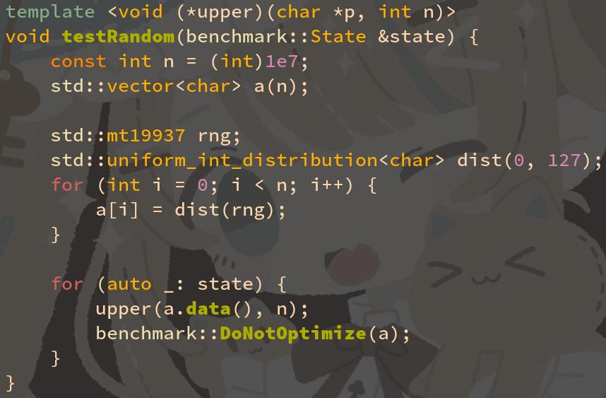
两种使用方式：排序 vs 不排序

Slide 6
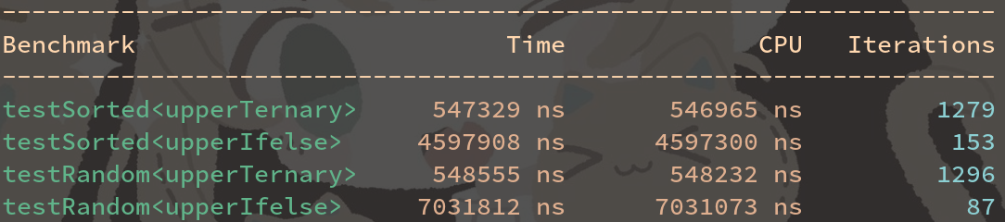
测试结果（均为 gcc -O3）

Slide 7
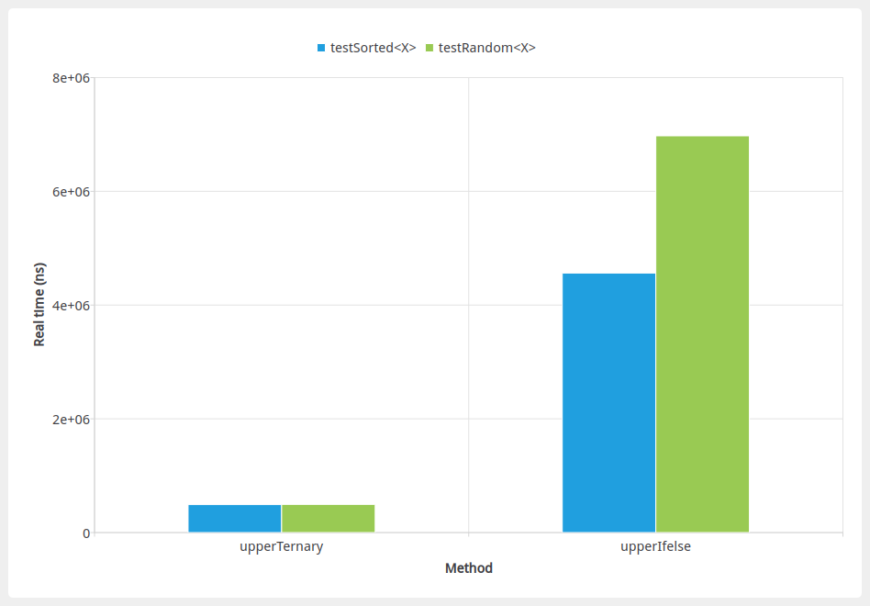
测试结果可视化

Slide 8
图表比较：分支 vs 无分支
传统的分支方法实现的 uppercase，对于排序过的数据明显比乱序时高效。
无分支的方法对于乱序和有序的数据一样高效，性能吊打了传统的分支方法。
对于传统分支的做法，为什么排序了的更高效？既然无分支更高效，我要怎样优化才能让我的程序变成无分支的呢？那就来看本期性能优化专题课吧！

Slide 9
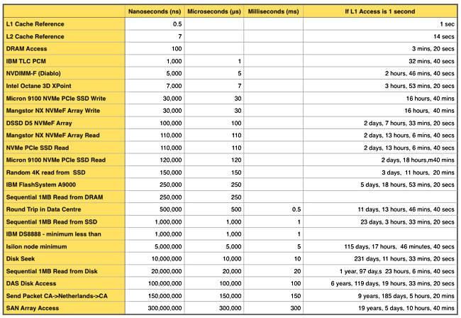
分支预测成败对性能的影响

Slide 10
排序为什么对有分支的版本影响那么大

Slide 11
为什么需要流水线
为了高效，CPU 的内部其实是一个流水线(pipeline)。流水线的目的是能把原本串行的一系列指令并行化。为了理解为什么需要流水线，我们先反过来，假设没有流水线，会有什么坏处。
例如，右边你今天早上的任务清单。
请问你这些任务总共需要多少时间？
任务 | 时间 | 占用资源
洗脸 | 5 分钟 | 眼睛，嘴巴，手
烧开水 | 10 分钟 | 煤气灶
刷牙 | 5 分钟 | 嘴巴，手
看比站 | 15 分钟 | 眼睛
吃饭 | 30 分钟 | 嘴巴，手
拉粑粑 | 20 分钟 | 屁股

Slide 12
为什么需要流水线
一些懒得动脑子的同学可能会脱口而出，不就是 5 + 10 + 5 + 15 + 30 + 20 = 85 分钟嘛！可以，不过这是在你每次只做一件事的情况下，例如你烧开水时就站在旁边干瞪眼，什么也不做，其实完全可以在烧开水的同时洗脸刷牙呀！原始的 CPU 也是这样，ALU 在运算的时候指令解码单元就在旁边干瞪眼，要等 ALU 跑完写回寄存器来指令解码单元才开始继续工作，很低效。
任务 | 时间 | 占用资源
洗脸 | 5 分钟 | 眼睛，嘴巴，手
烧开水 | 10 分钟 | 煤气灶
刷牙 | 5 分钟 | 嘴巴，手
看比站 | 15 分钟 | 眼睛
吃饭 | 30 分钟 | 嘴巴，手
拉粑粑 | 20 分钟 | 屁股
洗脸 | 烧开水 | 刷牙 | 看比站 | 吃饭 | 拉粑粑
5 | 10 | 5 | 15 | 30 | 20

Slide 13
为什么需要流水线
更高效的办法是，观察每个任务都占用哪些资源，所占用资源不冲突的可以同时进行，节省时间。
例如洗脸需要眼睛嘴巴手，刷牙需要嘴巴手，那么洗脸和刷牙不能同时进行。但是烧开水只需要占用煤气灶，和洗脸刷牙不冲突，所以可以一边烧开水一边洗脸刷牙。
所以让小彭老师来优化的话，可以只需要 5 + 5 + 10 + 20 = 40 分钟，比你快一倍多。
任务 | 时间 | 占用资源
洗脸 | 5 分钟 | 眼睛，嘴巴，手
烧开水 | 10 分钟 | 煤气灶
刷牙 | 5 分钟 | 嘴巴，手
看比站 | 15 分钟 | 眼睛
吃饭 | 30 分钟 | 嘴巴，手
拉粑粑 | 20 分钟 | 屁股
洗脸 | 刷牙
烧开水 |  | 吃饭
 | 看比站 |  | 拉粑粑
5 | 5 | 10 | 20

Slide 14
条件跳转指令
让不占用相同资源的任务同时进行，这也是 CPU 流水线的初衷。但理想是美好的，现实是骨感的，对于程序来说，指令不只是一个个简单的任务，有时候我们需要做判断，来决定要执行的具体任务，这就是分支，在汇编语言中体现为条件跳转指令。
例如我们这里给任务清单加一个，如果烧开水时被烫伤，则直接去医院的特殊任务。
特点：一旦触发去医院这个支线，则后面的任务都不用做了，直接跳过。
任务 | 时间 | 占用资源
洗脸 | 5 分钟 | 眼睛，嘴巴，手
烧开水 | 10 分钟 | 煤气灶
如果烧开水时被烫伤，则跳转到去医院
刷牙 | 5 分钟 | 嘴巴，手
看比站 | 15 分钟 | 眼睛
吃饭 | 30 分钟 | 嘴巴，手
拉粑粑 | 20 分钟 | 屁股
去医院 | 10 分钟 | 全身

Slide 15
无条件跳转指令
还有一个小问题，就是执行正常的分支走到“拉粑粑”后，还会去医院。
为了在正常分支里不去医院，我们在“拉粑粑”后面加一条无条件跳转指令，不论条件如何，直接跳转到去医院的下一条指令，也就是程序结束。
if (!烫伤) {
刷牙; 看比站; 吃饭; 拉粑粑;
} else {
去医院;
}
任务 | 时间 | 占用资源
洗脸 | 5 分钟 | 眼睛，嘴巴，手
烧开水 | 10 分钟 | 煤气灶
如果烧开水时被烫伤，则跳转到去医院
刷牙 | 5 分钟 | 嘴巴，手
看比站 | 15 分钟 | 眼睛
吃饭 | 30 分钟 | 嘴巴，手
拉粑粑 | 20 分钟 | 屁股
（无条件）跳转到结束
去医院 | 10 分钟 | 全身
结束

Slide 16
跳转指令对流水线效率的影响
然而跳转指令的存在使得流水线的并行变得很困难了。例如我们本来可以烧开水和刷牙同时进行节省时间的，但是因为烧好开水以后还要判断“是否烫伤”才能决定接下来是正常刷牙还是去医院。这意味着流水线不得不在跳转指令前后发生断层（俗称流水线里的气泡）。不得不等待烧开水这个任务结束，才能确定接下来要执行哪个剧本：正常继续早餐，还是说要前往医院。
刷牙
 | 吃饭
看比站 |  | 拉粑粑
5 | 10 | 20
洗脸 | 刷牙
烧开水 |  | 吃饭
 | 看比站 |  | 拉粑粑
5 | 5 | 10 | 20
洗脸
烧开水
5 | 5
没烫伤
加入分支
烫伤了
去医院
10
没分支时：总计 5 + 5 + 10 + 20 = 40 分钟
有分支时：总计 5 + 5 + 5 + 10 + 20 = 45 分钟

Slide 17
现代 CPU 流水线如何应付跳转指令：分支预测
但是问题是烧开水被烫伤只是个小概率事件！为了这个千分之一的概率而故意等着不刷牙是否有点因噎废食？所以现在的 CPU 都有分支预测的能力。举例来说：你每天都执行刚刚说的那个“早间活动”的任务清单。你发现“如果烧开水被烫伤”这件事似乎从来没发生过，于是你渐渐意识到，被烫伤是个小概率事件，所以你“预判”到今天应该也不会发生意外，不再等待烧完开水才开始刷牙，而是针对性地为“没烫伤”的那个剧本优化。把刷牙、看比站和烧开水同时进行，但刷牙、看比站在烧完开水前都处于“虚”的状态，也就是虽然在做但是不写到日记里（提前执行数学计算，但不实际写回数据到内存）。直到烧完开水确认没有被烫伤后，才实际把刷牙、看比站的操作写到日记本里（CPU 确认执行这条分支，才会真正写回内存，产生副作用）。
去医院
10
刷牙
 | 吃饭
看比站 |  | 拉粑粑
5 | 10 | 20
烫伤了
洗脸 | 刷牙
烧开水 |  | 吃饭
 | 看比站 |  | 拉粑粑
5 | 5 | 10 | 20
洗脸
烧开水
5 | 5
没烫伤
多次训练
烫伤了
去医院
10

Slide 18
现代 CPU 流水线如何应付跳转指令：分支预测
假如有分支A和分支B，一开始 CPU 不确定会执行哪一条，会两条都预先执行（只计算出中间结果，先不写回内存），等到了跳转指令（烧开水）处确定了要走分支A以后，就把分支A的操作落到实处（写回内存），再把流水线中关于分支B的所有指令和数据删了（浪费了50% 的算力）。这就是说 CPU 第一次遇见一个分支时，两个分支都会被预执行。
同一段程序被多次执行后，如果每次都是分支A，下一次 CPU 就会总结经验，预判到下一次应该也是分支A，并且把 90% 的流水线用于预先执行分支A的剧本，10% 的流水线用于预先执行分支B。如果预判成功，的确走了分支A，那么只会浪费 10% 的算力；如果预判失败，最后走了分支B，那就不得不把预先执行分支A的数据全部删了，浪费 90% 的算力。这就是 CPU 的分支预测，根据历史的分支记录总结经验，不断调整两个分支预执行的比例。其实就像训练神经网络一样，一直喂给他正确的数据，他就越来越自信。
随着 CPU 预判分支 A 成功的次数越来越多，CPU 对自己的结果就越来越自信，并进一步加大预执行分支A所占的比例，从最初的 50% 到 60%、90%、99% 直到有一次，突然出现了一次分支B成功的案例，CPU 瞬间被打脸！不得不浪费 99% 已经填满 A 数据的流水线清空，重启整个流水线，这就是分支预测失败，他是导致分支性能低下的罪魁祸首。不过被打了一次脸的 CPU 还不敢相信，觉得这可能只是碰巧，下一次还是会执行分支A的吧，所以他只是把分支A的比例下调到 80%，直到第二次又被打脸，下调到最初的起点 50%……

Slide 19
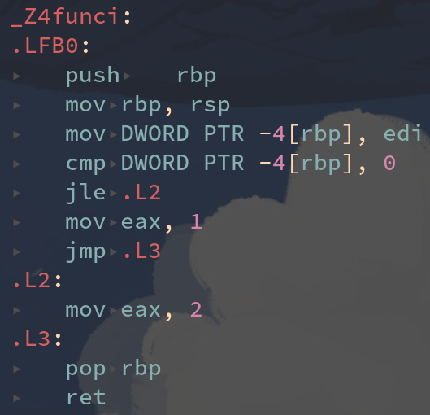
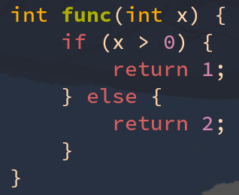
从汇编看 if-else
jle .L2：如果上一次cmp的结果为小于等于，则跳转到 .L2
jmp .L3：无条件跳转到 .L3

Slide 20
归纳得出 if-else 转换成汇编后的固定格式
if (条件 > 0) { // 大于才执行A，否则B
分支A;
} else {
分支B;
}
cmp 条件, 0
jle .L2 // 小于等于才跳到B（反转了逻辑）
分支A
jmp .L3 // 执行完A必不再执行B
.L2:
分支B
.L3:

Slide 21
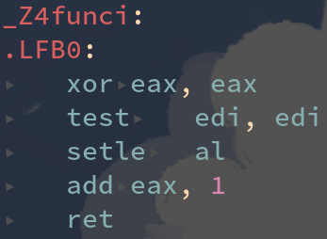
编译器是如何优化 if-else 的
xor eax, eax：相当于 mov eax, 0 更高效的写法
test edi, edi：相当于 cmp edi, 0 更高效的写法
setle al：如果上一次cmp的结果为小于等于，则把al设为1，否则设为0
add eax, 1：给eax加1，也就是 eax=eax+1 的意思

Slide 22
归纳得出编译器对 if-else 的优化策略
if (条件 > 0) { // jle
return 1;
} else { // jmp
return 2;
}
return !(条件 > 0) + 1; // setle
既然 if-else 分支会导致分支预测的额外开销，那我想办法不用分支不就行了？
这就是，无分支优化。
setle 指令是单独一条指令，不需要跳转。比起需要跳转的 jle 指令，他避免了 CPU 预测分支和预测失败带来的额外开销。

Slide 23
条件跳转指令 vs 无分支指令
x86 指令集架构中，条件跳转指令有 j 开头的一系列，无分支指令有 set 系列和 cmov 系列。
jle .L1 上一次比较结果为小于等于时，程序跳转到 .L1 处，否则不跳转继续往下执行。
setle al 上一次比较结果为小于等于时，把 al 设为 1，否则设为 0。
cmovle eax, edi 上一次比较结果为小于等于时，把 eax 设为 edi 的值，否则 eax 保持不变。
因为不用破坏流水线，不需要分支预测，无分支指令往往更加高效，CPU 执行效率更高。
j 系列指令有 jle，jge，jl，je 等等。set 系列指令有 setle，setge，setl 等等。
冷知识：32 位时代 cmov 系列曾经是 x86 的一个拓展特性（像 sse 一样），使用前需要先用 cpuid 指令检测是否支持，如果在不支持 cmov 的 CPU 上使用会产生 SIGILL 错误。不过现在 64 位的 x86 CPU 都保证自带了 cmov 和 sse 拓展，所以不需要手动开启什么开关编译器就会自动生成利用 cmov 和 sse 指令的高效代码，这也是 x86-64 的优点之一。
https://www.felixcloutier.com/x86/jcc
https://www.felixcloutier.com/x86/setcc
https://www.felixcloutier.com/x86/cmovcc

Slide 24
条件后缀一览表
后缀 | 含义 | 英文全称
le | 小于等于（有符号） | less or equal
ge | 大于等于（有符号） | greater or equal
l | 小于（有符号） | less
g | 大于（有符号） | greater
be | 小于等于（无符号） | below or equal
ae | 大于等于（无符号） | above or equal
b | 小于（无符号） | below
a | 大于（无符号） | above
e | 等于 | equal
ne | 不等于 | not equal
http://unixwiz.net/techtips/x86-jumps.html

Slide 25
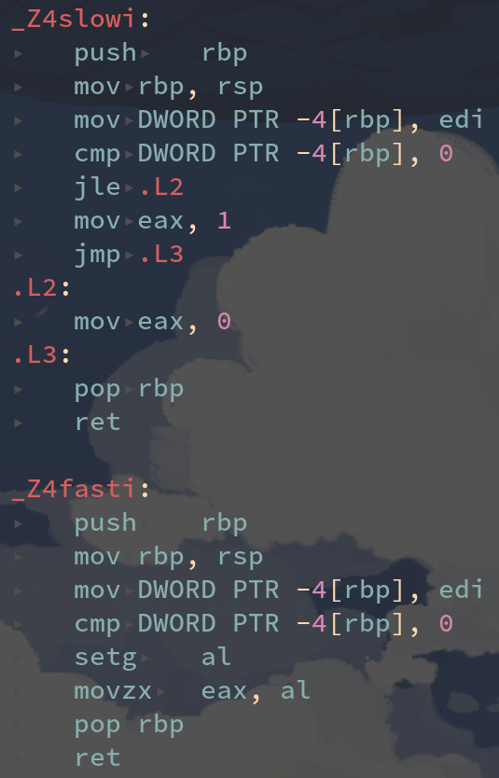
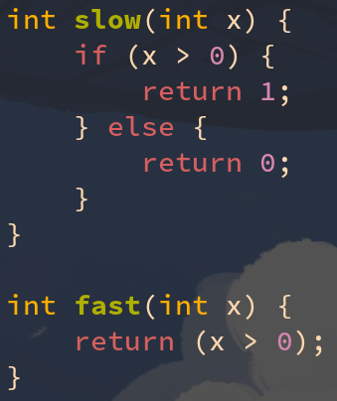
手动进行无分支优化的方法

Slide 26
无分支优化：从汇编角度分析
发生了什么？让我们把源码和汇编逐个对应。
x 是第一个参数（通过 edi 传入，被存入 rbp 指向的堆栈）
比较 x 和 0 的大小（cmp 命令把刚存入堆栈的 x 和 0 比较）
这里 x > 0 返回的是一个 bool 类型（通过指令 setg al 求出）
bool 类型和 char 一样只占据 1 字节（al 寄存器就 1 字节）
而 C 语言可以自动把 bool 转换成 int 类型（movzx 把 1 字节的 al 转换成 4 字节的 eax，零扩展：高 3 字节填充零）
返回类型 int 占据 4 字节（eax 寄存器就是 4 字节的）
返回值都放 eax 寄存器（刚刚算得的就在 eax，直接返回）

Slide 27
无分支优化：从语法角度分析
刚刚其实是利用了 C 语言把 bool 类型的 true 当做 1，false 当做 0 的特性。
(int)true == 1 (int)false == 0
例如：
if (x > 0) return 1; else return 0; 优化成 return (x > 0);
if (x > 0) return 0; else return 1; 优化成 return !(x > 0);
但是这里因为碰巧分支的两端都是简单的 1 和 0，对于其他值应该怎么办？

Slide 28
无分支优化套路：妙用加减乘
if (x > 0)
return 42;
else
return 32;
两边不是简单的 0 和 1 了，怎么办？其实可以利用加法和乘法：
return 32 + (x > 0) * 10;
对于 x 大于 0 的情况，(x > 0) 变成 1，相当于 32 + 1 * 10 = 32 + 10 = 42。
对于 x 小于等于 0 的情况，(x > 0) 变成 0，相当于 32 + 0 * 10 = 32 + 10 = 32。
这样一来就和原来带 if-else 的版本的效果完全一样，但是取缔了分支，更高效。
我称之为“妙用加减乘”优化法。

Slide 29
“妙用加减乘”进行无分支优化的通用公式
因此我们总结规律得出：
if (cond) return a;
else return b;
可以被优化成：
a + (cond) * (b - a) // 方法1
或者更满足“对称强迫症”的：
(cond) * a + !(cond) * b // 方法2
还有一种“摆烂”的做法：
(cond ? a : b) // 方法3
三目运算符通常会变成和 if-else 一样的分支，同样会生成条件跳转指令，理应一样低效。但是有时候编译器会检测到，可以帮你自动优化成无分支版本的。

Slide 30
“妙用加减乘”进行无分支优化的通用公式
我比较喜欢方法2，因为他可以很直观地同样适用于多个分支的情况，例如：
if (x < 0) return 0;
else if (x > 255) return 1;
else return x;
可以优化成：
(x < 0) * 0 + (x > 255) * 1 + (x >= 0 && x <= 255) * x
化简可得：
(x >= 0 && x <= 255) * x + (x > 255)
顺便一提，&& 也可以进一步优化成乘法：
(x >= 0) * (x <= 255) * x + (x > 255)

Slide 31
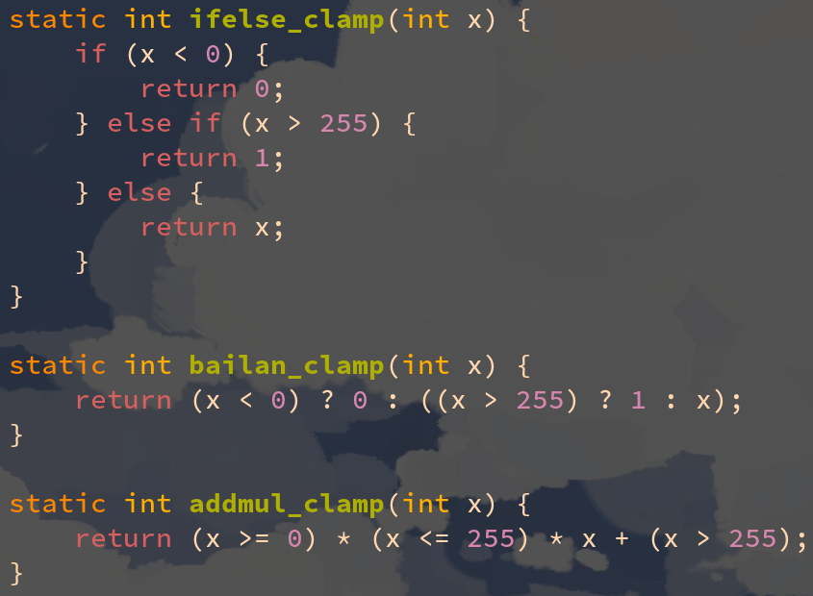
不同写法的性能测试
ifelse_clamp 带 if-else 分支的原始版本。
bailan_clamp 用摆烂的态度坐等编译器优化。
addmul_clamp 用“妙用加减乘”的方法优化。
我们照常编写了测试用例，禁止内联优化，同样生成 10^7 个随机数（-512 到 512 区间）。
为什么采用需要三个分支的 clamp 做测试？
优化级别在 -O1 以上时，对于只有两个分支的 if-else，编译器往往会自动检测到可以优化，帮你应用“妙用加减乘”了，无法体现手动优化的意义。

Slide 32
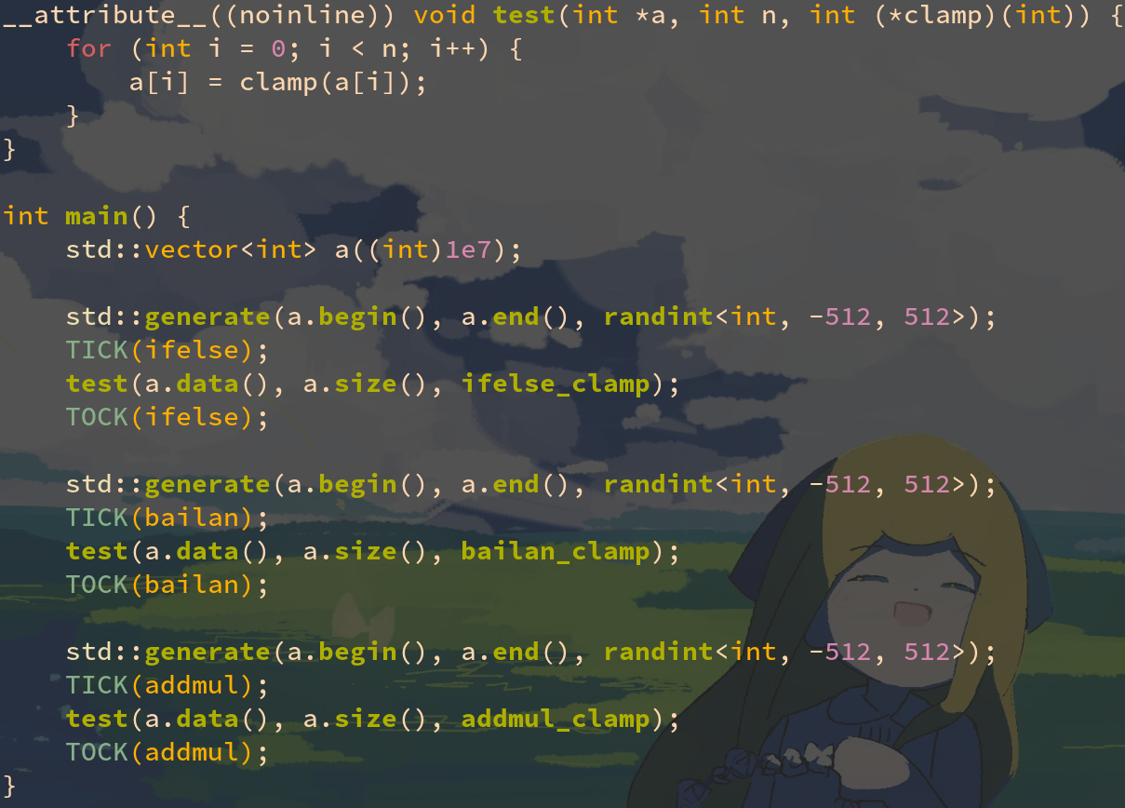
不同写法的性能测试
我们照常编写了测试用例，禁止内联优化，同样生成 10^7 个随机数（-512 到 512 区间）。
至于为什么采用需要三个分支的 clamp 做测试？
优化级别在 -O1 以上时，对于只有两个分支的 if-else，编译器往往会自动检测到可以优化，帮你应用“妙用加减乘”了，无法体现手动优化的意义。
注：此处采用函数指针不仅是为了重用代码，也可以避免 clamp 被编译器自动内联到 test 函数体内。
微软编译器的同学，要把 __attribute__((noinline)) 换成 __declspec(noinline) 才能编译。

Slide 33
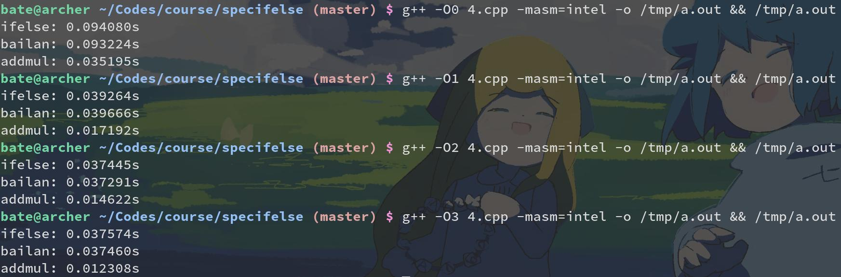
不同写法的性能测试
可以看到不论是哪个优化级别，“妙用加减乘”的效果都是碾压 ifelse 的。
“摆大烂”的效果和 ifelse 几乎一样，也就是说根本没用，三目运算符还是生成了
低效的跳转指令，自己不上进，还指望编译器来救你？你还不如坐等天上掉馅饼。

Slide 34
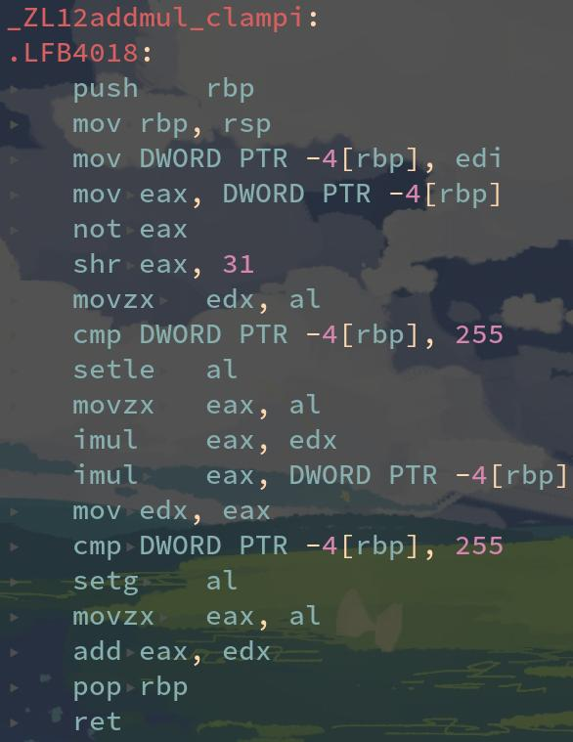
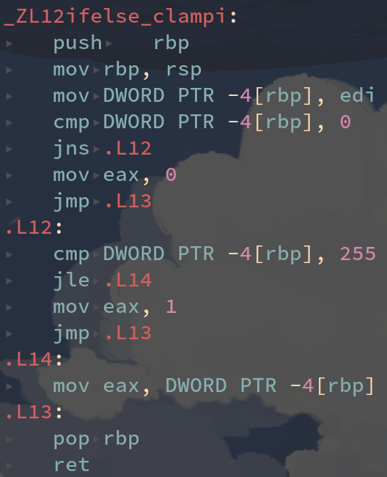
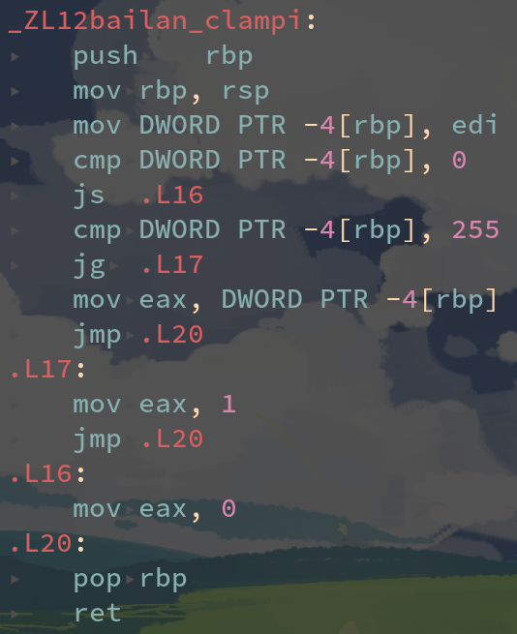
从汇编角度分析（-O0）

Slide 35
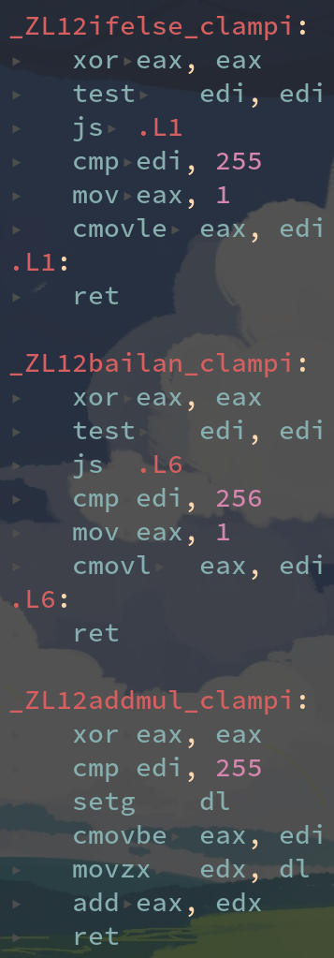
从汇编角度分析（-O3）
因为 clamp 用了两次分支，if-else-if-else，刚才 -O0 时是需要连续两次条件跳转指令的。
但是在 -O3 的淫威下，编译器把其中一个条件跳转自动优化掉了（cmovle 和 cmovl）。
可惜另一个 if-else 的条件跳转指令（js）没有被成功优化掉（编译器具有短视性）。
可以看到“摆烂”版本的三目运算符 ?: 和 if-else 其实是一样的，也只优化掉了其中一个条件跳转。
但是在“妙用加减乘”的版本里，两次比较依然都是高效的无分支指令（setg 和 cmovbe）。

Slide 36
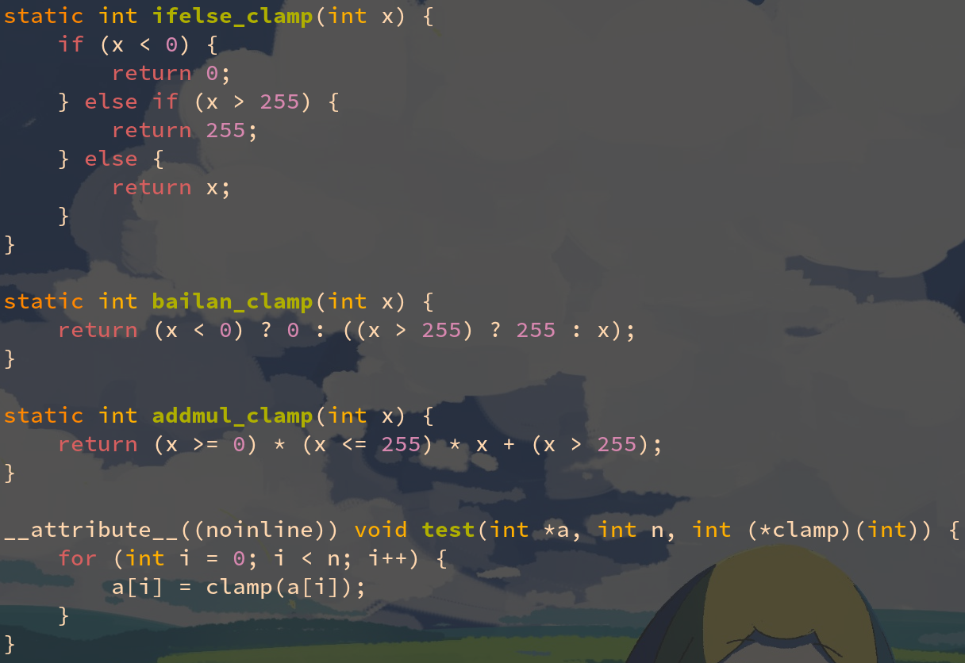
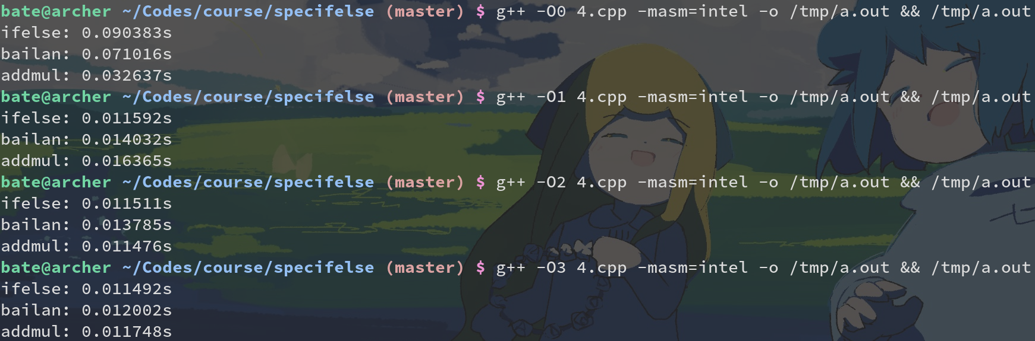
所以手动优化真的有必要吗？

Slide 37
所以手动优化真的有必要吗？
可见只有 -O0 的时候手动优化才有优势，开启 -O1 优化以后都区别不大了。
因此对于简单的分支，完全可以不考虑优化，交给编译器自动优化掉。
一般只需要把 if-else 改成三目运算符 ?: 编译器就能成功识别了（见开头的例子）。
建议只有当性能遇到瓶颈时，再去针对性对“热代码”优化，而不是一股脑儿全部改成无分支，影响可读性。

Slide 38
“妙用加减乘”的无分支优化是万能的吗？
return x >= 0 ? sqrt(x) : 0;
能不能优化成：
return (x >= 0) * sqrt(x);
不行，C 语言标准规定 sqrt 遇到 x 为负数时，会返回 NaN（因为负数无法开平方根）。
而 IEEE 浮点标准规定了 NaN 乘任何数都得 NaN，所以 x < 0 时不会得到 0 而是会得到 NaN，和原来预期的结果不同。
且 sqrt 遇到 x 为负数时会设置 errno 为 EDOM，产生副作用。而原先的三目运算符 ?: 由于具有“短路”特性，当 x < 0 时第一个分支 sqrt(x) 不会执行，没有副作用。不一样了！
总之，对于这种有副作用的函数，或是有可能返回 NaN 的函数，无法“妙用加减乘”优化。

Slide 39
冷静分析，学会变通
return x >= 0 ? sqrt(x) : 0;
但是我们可以变通一下，既然从返回值优化不行，从参数入手怎样？首先已知 sqrt(0) 等于 0，所以我们其实可以转换成：
return x >= 0 ? sqrt(x) : sqrt(0);
然后再把 sqrt 提取出来得到：
return sqrt(x >= 0 ? x : 0);
再应用无分支优化：
return sqrt((x >= 0) * x);
大功告成，对于 x < 0 的情况会变成 sqrt(0 * x) = sqrt(0) = 0 和原来一样；
对于 x >= 0 的情况会变成 sqrt(1 * x) = sqrt(x) 也和原来一样。成功了！

Slide 40
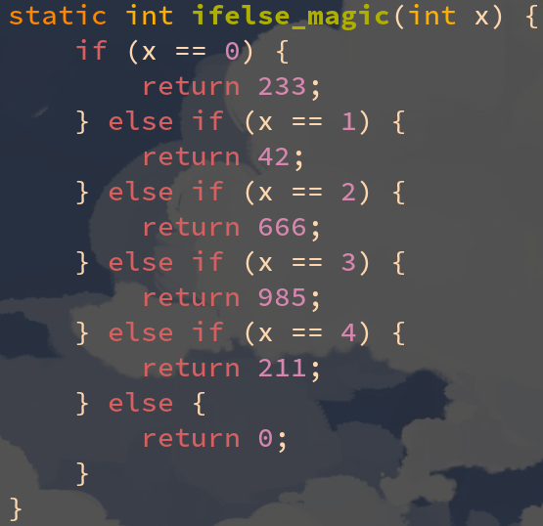
存在大量分支的情形
但是很多时候并不是单独的一个分支。那么“妙用加减乘”计算量就会很大，而且写起来也麻烦。

Slide 41
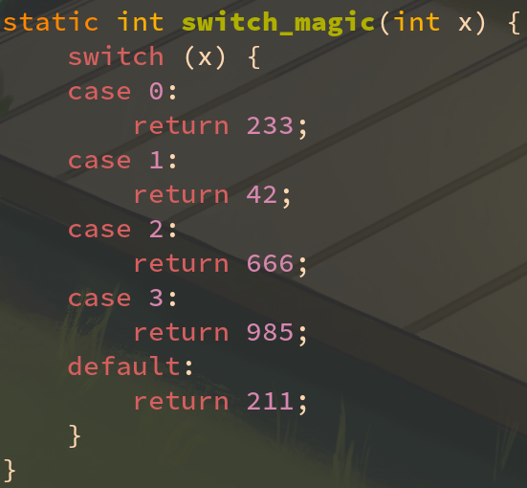
存在大量分支的情形
很多同学通常都会用 switch 来处理这种大量判断的情况。可能你误以为 switch 比一堆 if-else 更高效。但是实际上在编译器看来是一样的，不管你 if-else 还是 switch，他都会想方设法帮你优化成查表法。
所以不用纠结性能，你觉得哪种写起来可读性强，容易维护，你就怎么写。

Slide 42
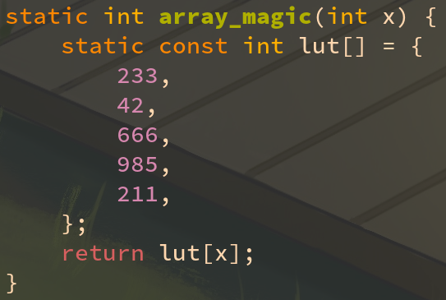
无分支优化的方法：查表法
如果每个判断的值是连续的，这种情况一般会建立一个表（数组）。
这个表里每个元素就是原来要返回的一个个值，索引就是要判断的参数x。
因为查表只需要一个指针的加法和读取操作，复杂度是 O(1) 的；运算量远远小于最坏需要 n 次判断的一堆 if-else，复杂度是 O(n) 的。因此用查表法去优化有很多次连续判断的 if-else 会比较赚。

Slide 43
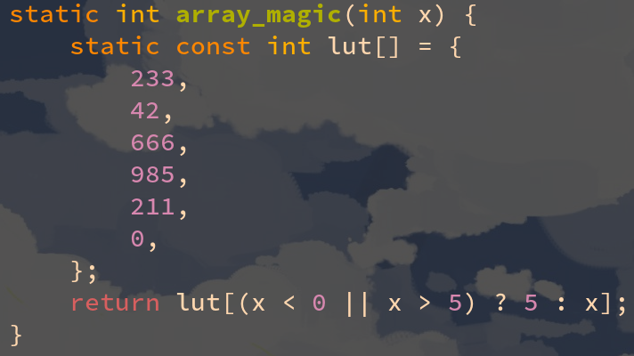
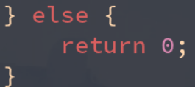
查表法的确定：如果x有可能越界，则需要特殊判断
不过刚刚的写法无法处理 x 不在 0,1,2,3,4 范围内的情况，如果 x 超出范围，那么就会触发“未定义行为”，程序可能奔溃！
为了避免越界，或者说在越界时，能够安全地像原来 if-else 中最后一个 else 那样返回 0，需要额外的判断。
这里我们让 x 越界直接变成 lut[5]，然后在 lut 的第五个元素放上 0，就实现了越界自动返回缺省值的效果。

Slide 44
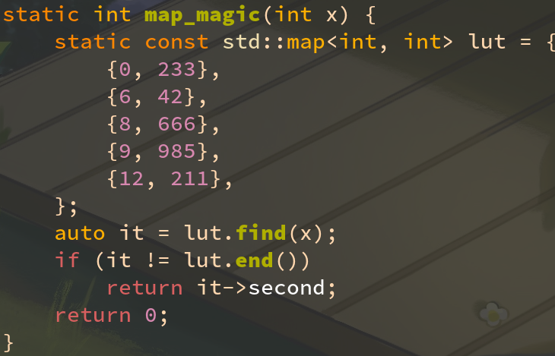
对于自变量不连续的情况：查表法需要从数组变成 map
不过把 lut 作为数组的方法只适用于自变量 x 连续变化的情况，如果不连续，则只好采用 map 查表了（相当于 Python 的字典）。
不过 map 的查找开销更大，复杂度为 O(logn)，比线性数组的 O(1) 要坏一点点。
所以采用 map 也可能导致反而比暴力 if-else 更低效，也可能高效，要测试才知道。
抛开性能不谈，从可读性和可维护性上来说，map 是完胜的，不再需要重复打字 } else if (...) { 了，因此我仍十分推荐用 map。

Slide 45
不得不分支时可以采取的优化手段：likely 和 unlikely

Slide 46
除了 if-else 分支之外：函数指针也是一种分支，也有预判的开销
函数调用相当于无条件跳转指令：jmp label 或者说 call label。
if-else 对应于条件跳转指令：je label，jne label，jb label 等。
而函数指针也是无条件跳转指令：jmp [pointer] 或者说 call [pointer]，区别在于他的地址不是写死的，而是动态从内存中读取出来的。
普通函数调用的目的地址（或偏移量）写死在指令里，CPU可以自动预取这个地址的指令。
但是函数指针的调用，因为这个目的地址是需要计算得出的，或者说他存在内存中，随时可能被改写，CPU 难以预判执行到 call [pointer] 的时候这个指针会指向哪里，无法预取。
CPU 伺候函数指针的方法和条件跳转一样，也是根据历史记录总结经验，多次执行后 CPU 会根据之前每次跳转的地址推测下一次可能也是同样的地址，并试图预取这个地址。
例如：定义一个函数指针 void (*func)(int x); 则对他的调用 (*func)(42); 会得到：
mov edi, 42
call [func]

Slide 47
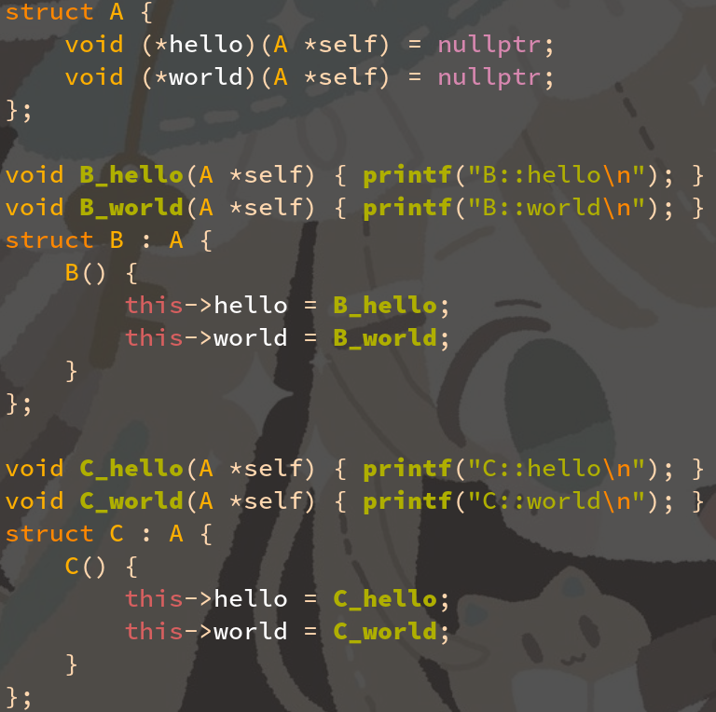
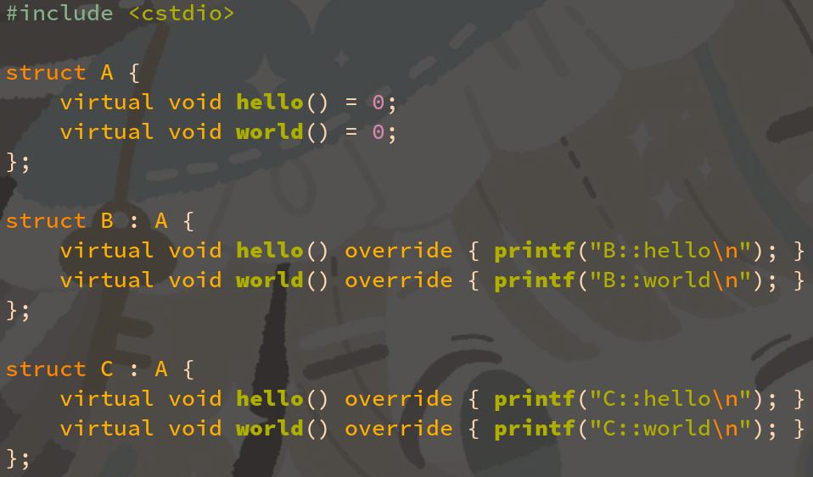
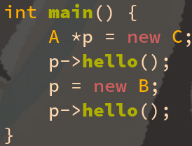
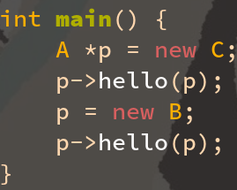
热知识：C++ 的虚函数就是函数指针
通过 virtual 关键字给类定义一个虚函数，他其实就是在类成员里加了一个函数指针。
而在构造函数里，会把当前类重载过的虚函数，赋予给那个函数指针，实现多态。
虚函数是 C++ 的语法糖，纯 C 的 Linux 内核中也用到多态，就是用函数指针实现的。例如左图中的虚函数，和右边的函数指针版本等价。因此性能分析时，把虚函数视为函数指针。
注：实际中虚函数往往有很多个，为了存储空间的高效利用，会把多个虚函数打包成一个数组，称之为“虚函数表（vtable）”。这样一来，类成员里只需要存一个指向虚函数表首地址的指针，之后通过查找该表即可找到连续的n个函数指针。此处为了方便理解，右侧案例代码没有用虚函数表。

Slide 49
课外拓展·参考资料
堆栈和 ABI 的知识 https://zhuanlan.zhihu.com/p/27339191
x86 汇编指令大全 https://zhuanlan.zhihu.com/p/53394807
CMake 锐评家 https://www.coder.work/article/7298665
谷歌性能测试框架 https://github.com/google/benchmark

